Slide 1
Item Registration Page Instructions
1. Description– Pakilagay po kung ano lang mismo yung item (Printer, Cabinet, Stapler, etc).
2. Variant – Dito inilalagay ang Model or Brand (Epson L3210, Hanabishi, Condura Split Type, etc)
3. Unit ng Item.
4. Classification – Supplies ay Consumable at Equipment ay Semi-Expendable. (Printer – Office Equipment, Ballpen – Office Supplies, etc.
5. Item Type – Consumable or nauubos, Semi-Expendable ay ina-ICS. Importante pong wag magkamali dito dahil dito magbabase ang auto generated Localized ICS natin.
6. Remarks – Note lang po ito.
7. Ang ating pong stock no ay auto generated na.

Slide 2
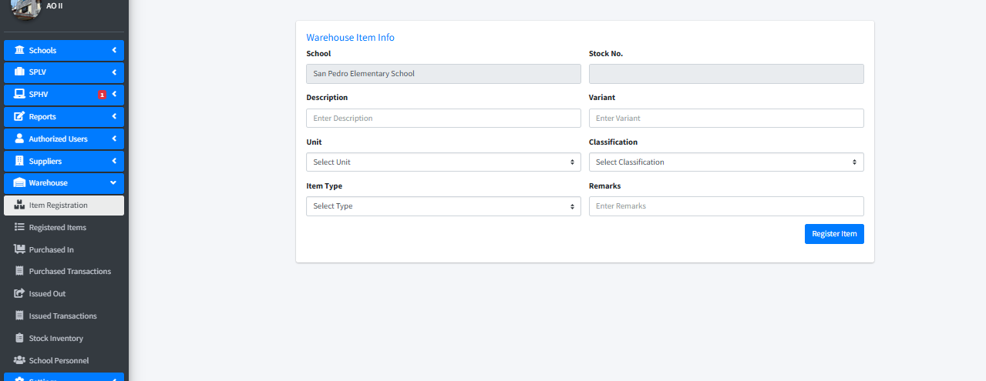
Item Registration Page Preview

Slide 3
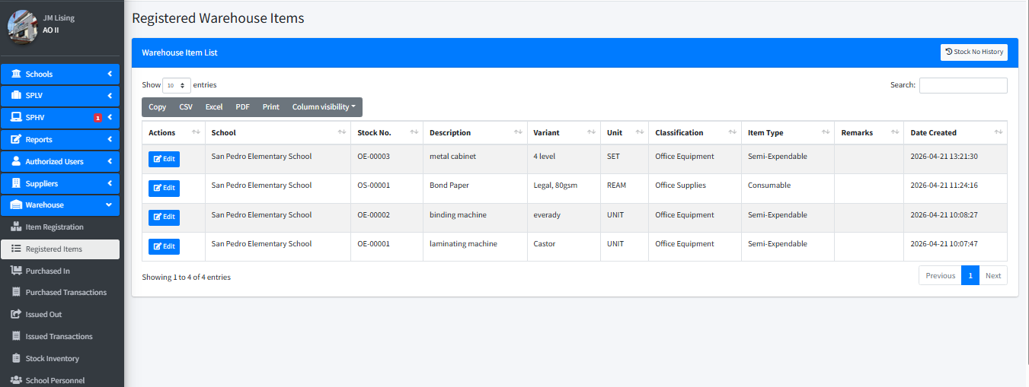
Registered Item Page – Dito po napunta yung inirecord ninyo kanina. Maari lamang po kayong mag-edit dito.

Slide 4
Stock In Page – Dito po ninyo ipapasok ang mga bagong bili ninyong mga gamit. Hindi niyo po kailangan mag create ng panibagong item kada purchase po ninyo, basta may record na po kayo, purchase in lang po lagi. Magcreate lang po kayo ng bagong item sa item registration page kung wala pa kayong record non.
Fill up niyo lang po ang details sa taas. Invoice date, Invoice, P.O. at Supplier name. Mas maganda po kung tama ang ilalagay ninyo para madali po sa inyong mag back track.
Pili po kayo ng description sa dropdown. Yung nandyan po ay yung mga inirecord ninyo sa Item Registration Page. Yung Serial No po ay lalagyan niyo lang ng Data kapag semi-expendable yung item at may serial talaga siya. Hindi po siya required na fill-upan unless need ninyo.
Lagay niyo lang po ang price at quantity. Mayron din po tayong ADD ROW button para magdagdag ng rows kapag kulang ang 5.
Save niyo lang po yung item para magrecord na siya sa stock card at warehouse ninyo.

Slide 5
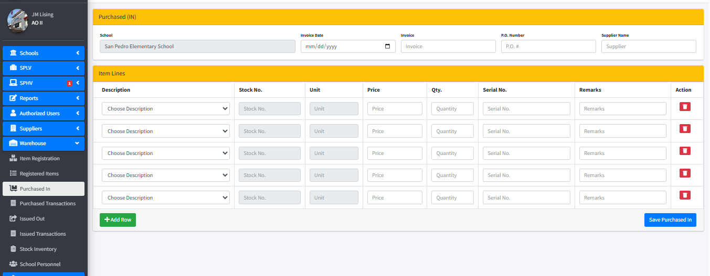
Stock In Page Preview

Slide 6
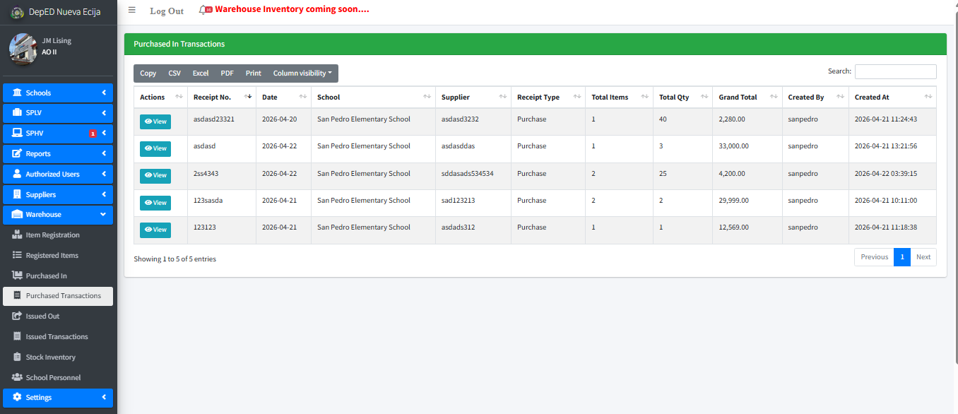
Stock In Transaction Page – Dito niyo po makikita yung ipinasok niyong mga gamit kanina, eto po yung record ng pinasok niyo. Mayron po siyang view button para makita ninyo yung nilalaman.

Slide 7
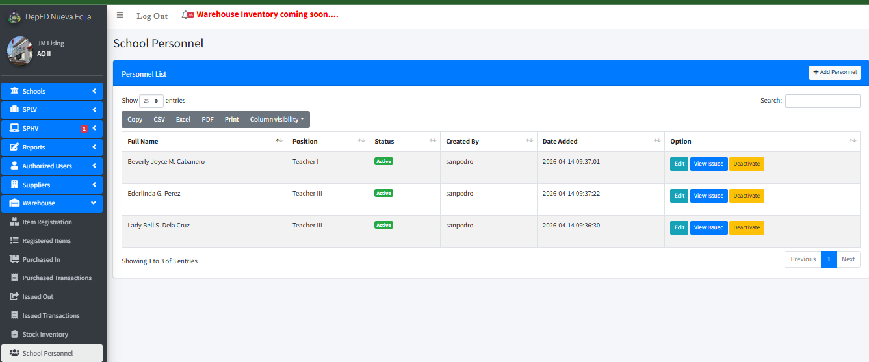
School Personnel Page – Eto po yung list ng mga iissuehan niyo ng gamit sa school ninyo. Bago po kayo makapag issue, make sure po na may recorded na pong kayong personnels. Nasa taas po yung sa upper right yung Add Personnel Button. Maari po ninyong maedit ang Pangalan ng mga ipinasok ninyong data. Take note lang po na kung hindi pa kasal ang isang babae at nakarecord po siya dito tapos nakasal po siya at inedit ninyo yung name, yung mga dating record po ninyo sa kanya nung dalaga siya ay di na mababago ang name. Ang View Issued Button naman po ay para makita niyo ano mga nai-issue sa kanila.

Slide 8
Stock Out Page – Dito po kayo mag issue ng RIS at ICS sa mga personnels.
Pakifill-upan lang po ang Date at requested and received by sa taas. Dropdown po yan mula dun sa niregister ninyong personnel kanina.
Sa decription po natin, lalabas lamang po dito ang mga item na nai-Purchased In na ninyo kanina dahil mayron na siyang remaining stock. Depende po sa pipiliin ninyo sa dropdown, mag uupdate po yung serial number field kung may available na serial no or wala yung item na pinili ninyo. Sa mga semi expendable item naman po, automatic maglolock po yung quantity ng 1 kaya kung mag iissue po kayo ng 3 Semi- Expendable Item, 3 rows po ang kailangan ninyo.
Lagay niyo lang po ang qty kung siya ay consumable. Ang order po ng pagrelease ng items dyan ay first in first out. Kung ano po ang pinakaluma ninyong item ay yun po ang iissue nung system natin. Click niyo lang po yung save para gumawa na siya ng RIS at Localized ICS pati narin yung stock card.

Slide 9
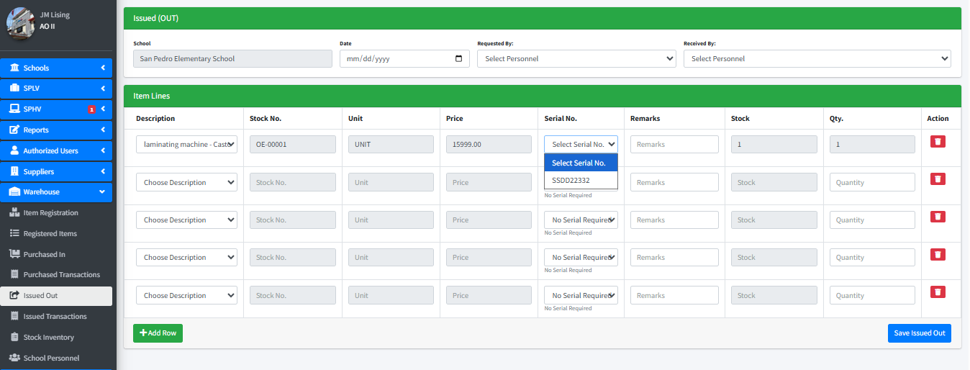
Stock Out Page Preview

Slide 10
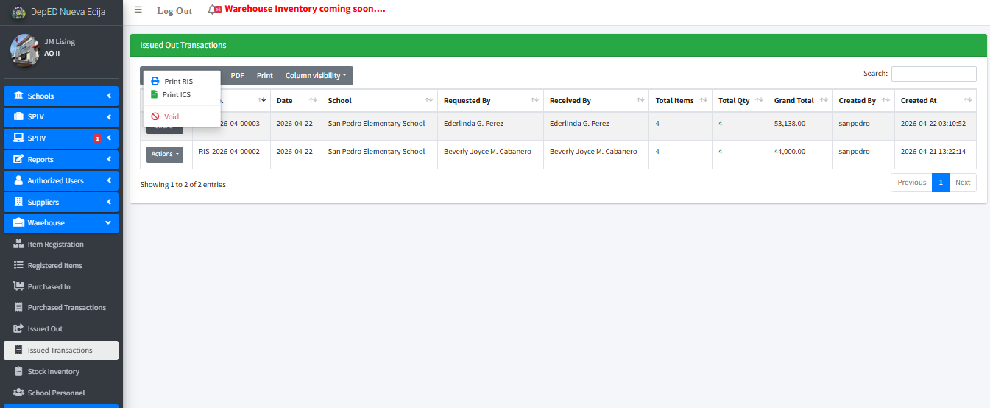
Stock out Transaction Page – Dito po ninyo maipiprint ang RIS at Localized ICS na form. Makikita po ninyo dito lahat ng items na nailabas ninyo sa bodega. Mayron po tayong ACTION button sa gilid na may 3 laman, RIS, ICS at VOID. Printing lang po yung RIS at ICS. Yung void naman po ay pag kansela ng transaction na ginawa ninyo. Kapag po pinindot niyo ito ay ibabalik nito lahat ng stocks na naissue at icacancel niya yung transaction na yon. Pwede niyo na po siya Iissue ulit. Note lang po na yung RIS number po na naka void ay di niyo na po magagamit, maggegenerate na po ang system ng bagong RIS number.

Slide 11
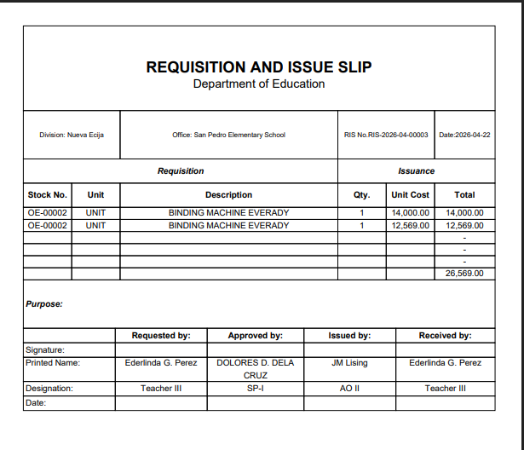
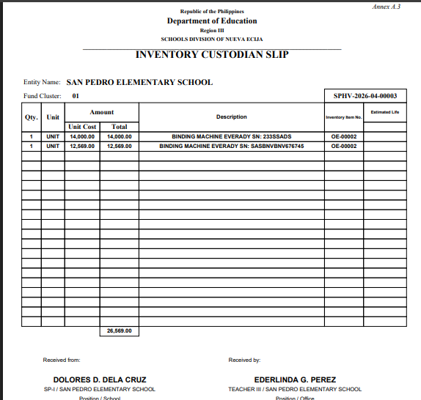
Sample Printout ng RIS at ICS

Slide 12
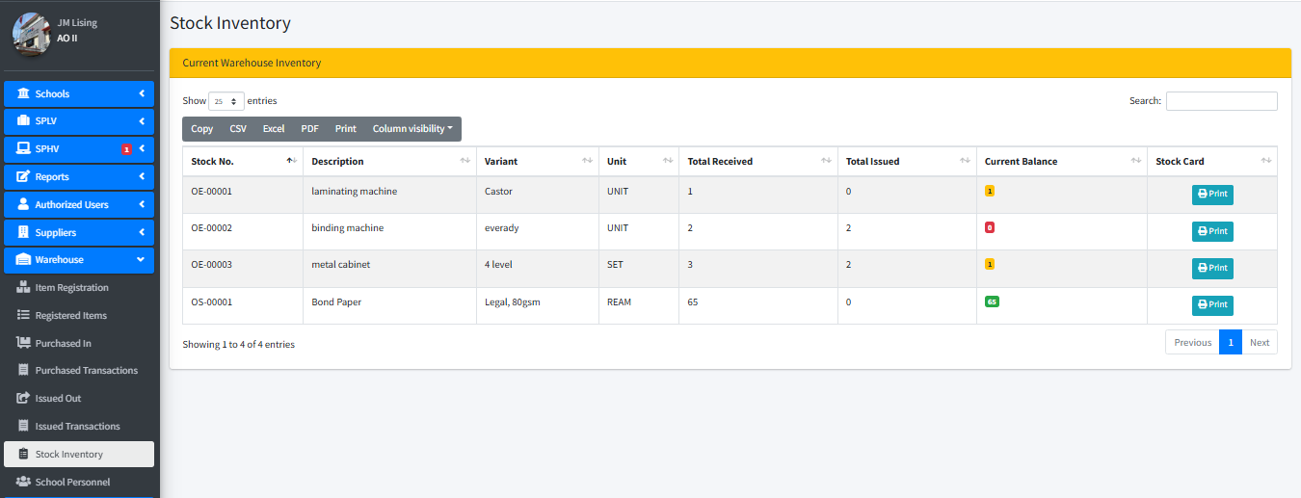
Stock Inventory Page – Dito niyo po makikita yung kasalukuyang laman ng Warehouse ninyo. May print stock card button po para makita ninyo kung saan napunta yung item.

Slide 13
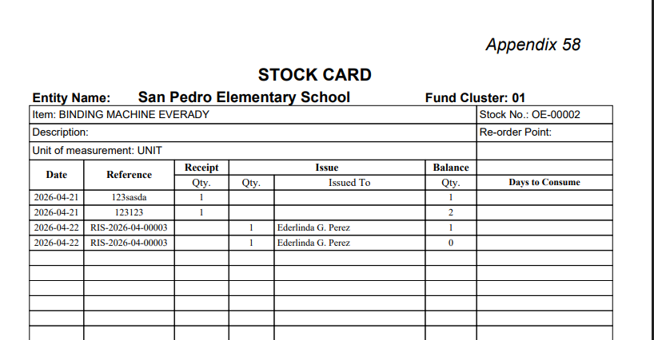
Sample Printout

Slide 14
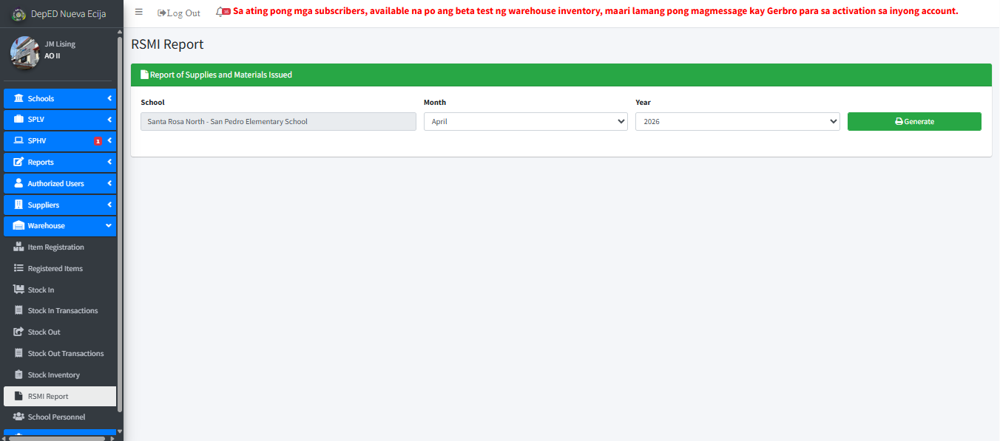
Monthly RSMI Report- Select niyo lang po ang date saka generate.

Slide 15
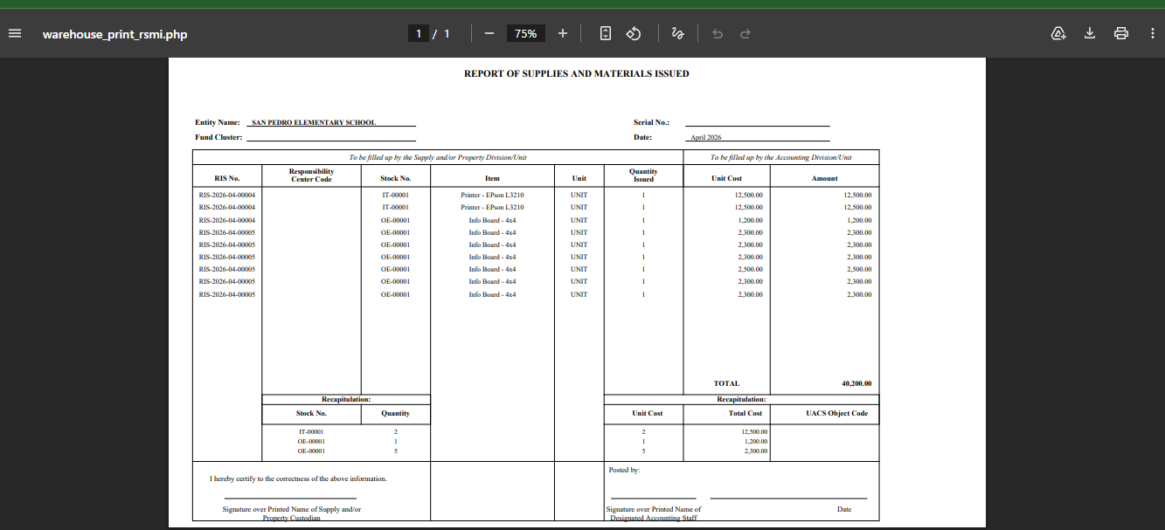
RSMI Printout. Para po lumabas ang items dito ay need niyo po siyang mai-issue.

Slide 16
Yun lamang po. Kapag may katanungan po kayo, magmessage lang po kayo kay Gerbro.
Mga bugs, errors and suggestion po pakimessage nalang po kay Gerbro. Nasa Beta Test pa lamang po tayo kaya makakakita po tayo ng problema at yun naman po ay aayusin din natin agad. Magkakaroon pa po ito ng maraming updates sa hinaharap. Maraming Salamat po!
-GerborITSolutions

